Slide 1
туризм
Ивацевичи

Slide 3
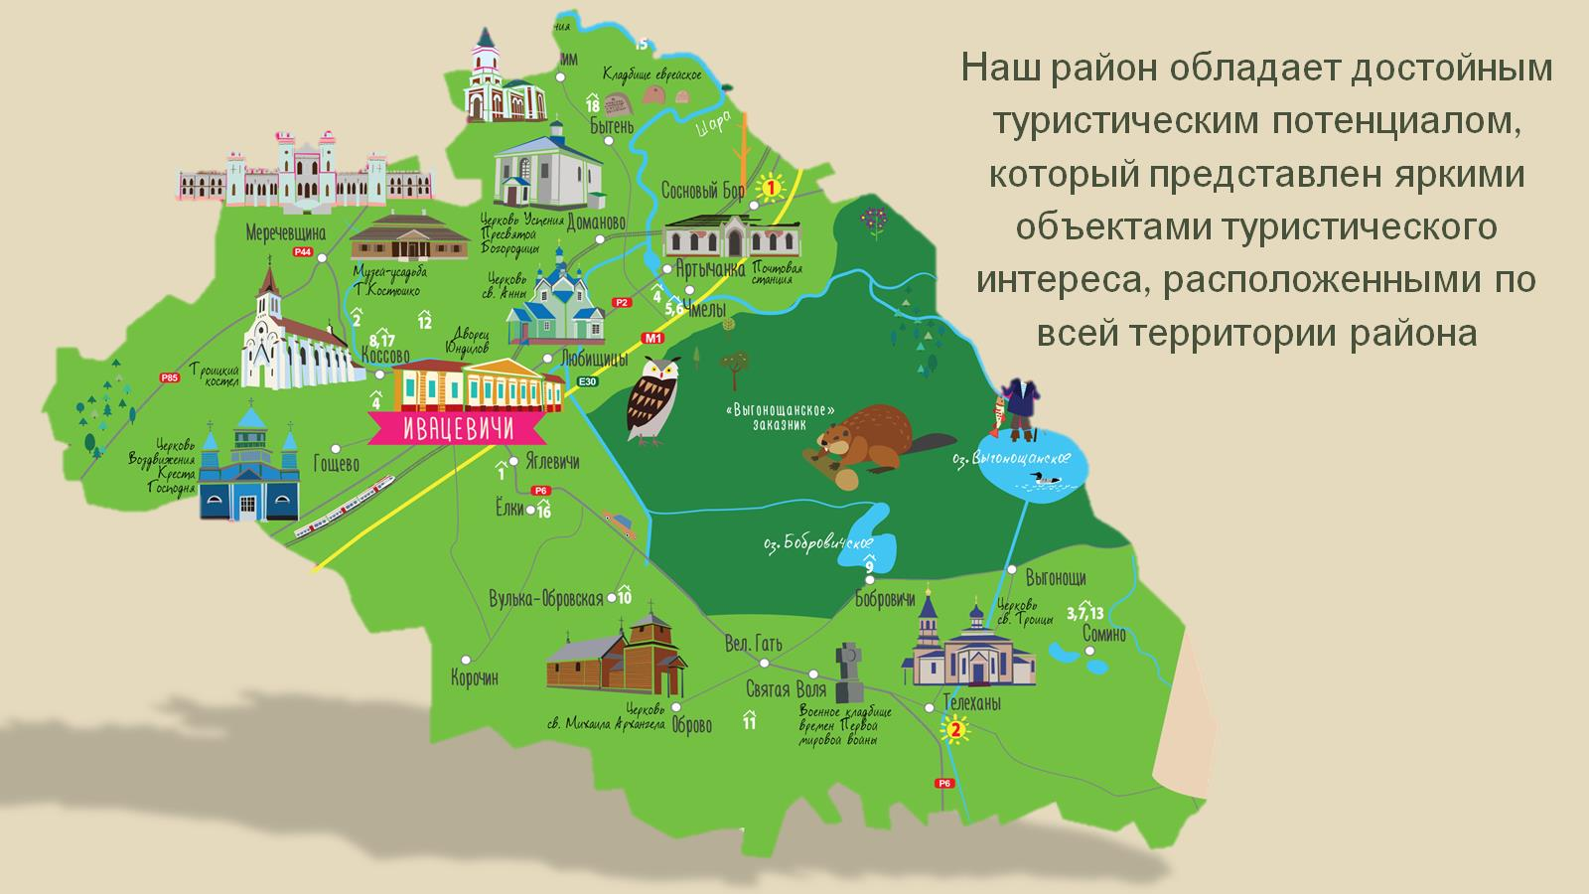
Наш район обладает достойным туристическим потенциалом, который представлен яркими объектами туристического интереса, расположенными по всей территории района

Slide 4
Один из самых живописных и привлекательных районов Брестской области, где сохранились уникальные достопримечательности, а легенды и предания о богатом историческом наследии передаются из поколения в поколение

Slide 6
Ивацевичский район – один из крупнейших Брестской области, который обладает значительным туристическим и рекреационным потенциалом. Здесь есть свое богатое наследие, история, традиции. Здесь динамично развиваются промышленность, строительство, сельское хозяйство, малый и средний бизнес. Относительно нашего района неоднократно можно применить слово «самый». Здесь самое старое гидросооружение в нашей стране – канал Огинского. Самое большое в Брестской области по площади озеро – Выгонощанское. Самое глубокое озеро - Соминское. И самый маленький город области здесь – Коссово.

Slide 8
Военно-исторический туризм

Slide 9
Культурно-познавательный туризм

Slide 10
Экологический туризм

Slide 11
Спортивный туризм

Slide 12
Ностальгический туризм

Slide 13
Событийный туризм

Slide 14
Водный туризм

Slide 15
Агроэкотуризм

Slide 16
ТОП достопримечательностей района по мнению туристов

Slide 17
35

Slide 26
«ТУРИЗМ ИВАЦЕВИЧИ»

Slide 27
приезжайте в ИВАЦЕВИЧСКИЙ КРАЙ!

Slide 28
THANKS!

